Slide 1



АВТОМАТИЗАЦИЯ ПРОЦЕССОВ МЕНЕДЖМЕНТА ЛЮДСКИХ РЕСУРСОВ В ОРГАНИЗАЦИИ
Выполнила:
Студент гр. ПИм-21
Степанова Екатерина Олеговна
Научный руководитель:
Порядина Ольга Викторовна,
канд. экон. наук, доцент кафедры ИСЭ
Йошкар-Ола
2023 г.

Slide 2
АКТУАЛЬНОСТЬ
В современном мире весь персонал организации имеет решающее значение для развития организации, наилучшей производительности труда, принятия наиболее эффективных управленческих решений и научно-технического прогресса в целом. Поэтому необходимо тщательно отбирать каждого кандидата.
2

Slide 3
ПРОБЛЕМА
Для отбора наилучших кандидатов среди сотен поданных резюме требуется много времени. Многие кандидаты могут не дождаться ответа компании и уйти к конкурентам. В связи с этим происходит потеря хорошего кандидата на должность.
3

Slide 4
РЕШЕНИЕ
1
Создание страницы на сайте для заполнение резюме по шаблону
2
Разработка модуля для проверки резюме
3
Разработка чат-бота для проведения первичного собеседования
4

Slide 5
ЦЕЛЬ
Целью процесса менеджмента людских ресурсов является обеспечение организации необходимыми людскими ресурсами и поддержание их компетентности согласно потребностям деловой деятельности.
5

Slide 6

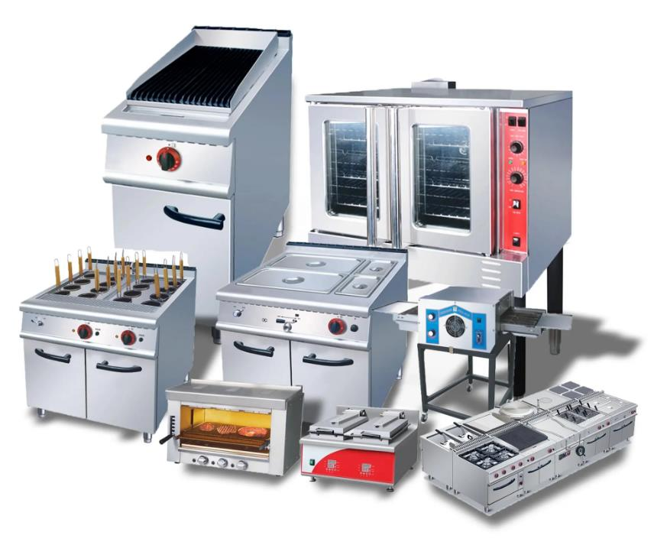


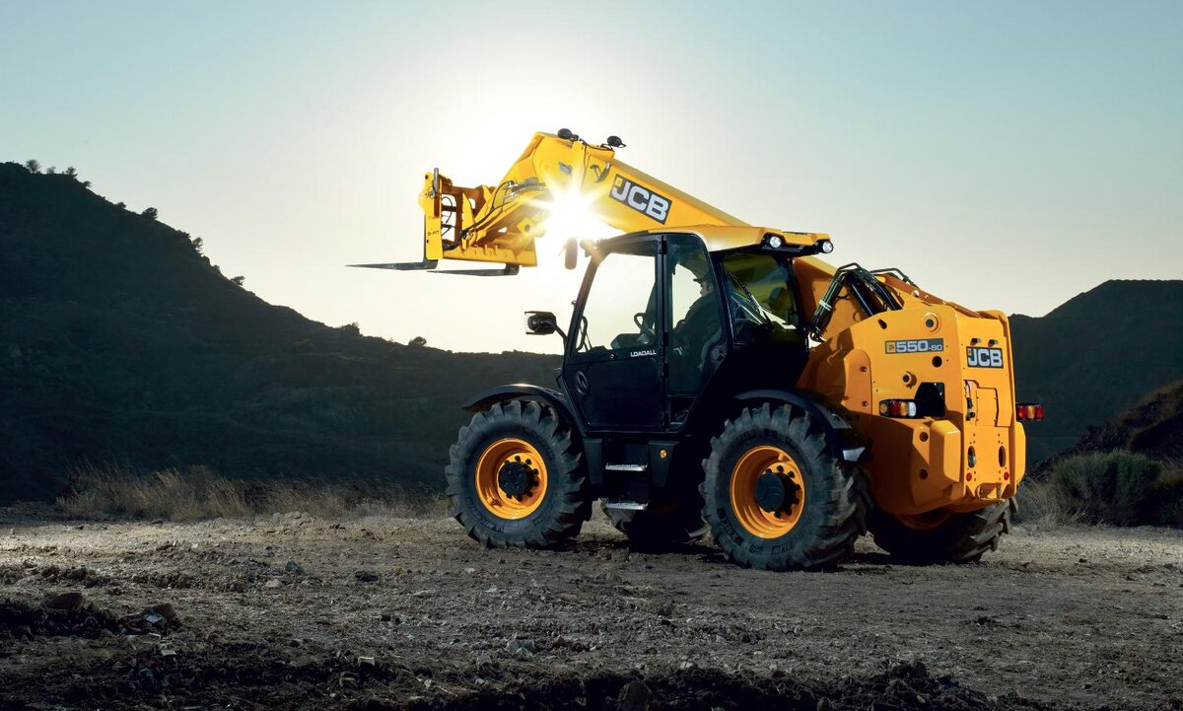


В ЧЕМ УСПЕШНОСТЬ КОМПАНИЙ?
6

Slide 7





СРАВНЕНИЕ СУЩЕСТВУЮЩИХ
CRM - СИСТЕМ
5400 руб./мес.
36000 руб./мес.
18000 руб./мес.
25000 руб./мес.
30000 руб./мес.
7

Slide 8






ПРЕИМУЩЕСТВА ВНДРЕНИЯ АИС
Экономия времени на проверку резюме HR сотрудником;
Уменьшение затрат на подбор персонала;
Быстрая проверка резюме;
Тщательные строго отобранные резюме по обозначенным критериям;
Кандидаты получат быстрый ответ о прохождении/непрохождении на следующий этап отбора;
Отбор становится более прозрачным.
8

Slide 9
ФИНАНСОВЫЕ ПОКАЗАТЕЛИ. ЗАТРАТЫ
Наименование статьи затрат на разработку | Величина затрат, руб.
Заработная плата с отчислениями | 142500
Затраты на содержание и эксплуатацию технических средств и программного обеспечения | 2056,45
Затраты на материалы | 205,645
Затраты на электроэнергию | 225,5
Общепроизводственные расходы (затраты на управленческий персонал и содержание помещений) | 822,58
ИТОГО | 145810,18
Срок разработки: 107 дней
9

Slide 10
ФИНАНСОВЫЕ ПОКАЗАТЕЛИ. ЭФФЕКТИВНОСТЬ
Наименование показателя | Затраты по варианту |  | Абсолютное изменение затрат | Коэффициент изменения затрат | Индекс изменения затрат
 | базовый | проектный
Трудоемкость | Т₀, ч. | Т₁,м. | ΔТ | К_{Т} =DТ/T₀*100 % | Y_{T} = T₀/T₁
 | 200 | 40 | 160 | 80 | 5
Стоимость | С₀, р. | С₁, р. | ΔС | КС=DC/C₀*100% | Y_{C} =C₀/C₁
 | 70 000 | 40 000 | 30 000 | 43 | 1,75
Срок окупаемости: 8 месяцев
10

Slide 11
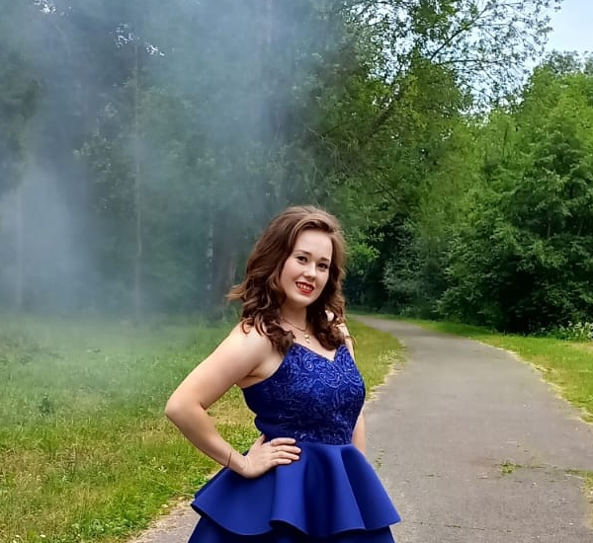

КОМАНДА ПРОЕКТА
Степанова Екатерина Олеговна
Желонкина Юлия Алексеевна
11

Slide 12
СПАСИБО ЗА ВНИМАНИЕ!

